Slide 1

ITU Workshop for Europe and CIS Regions
“ICT Infrastructure as a Basis for Digital Economy”
14 - 16 May 2019, Kyiv, Ukraine
Государственное предприятие «Украинский государственный центр радиочастот»
REGULATORY AND TECHNICAL CONSIDERATIONS FOR GEOGRAPHIC AND POPULATION COVERAGE MEASUREMENT WITH
DIGITAL PUBLIC TERRESTRIAL WIRELESS NETWORKS
НОРМАТИВНЫЕ И ТЕХНИЧЕСКИЕ АСПЕКТЫ ИЗМЕРЕНИЯ ПОКРЫТИЯ ТЕРРИТОРИИ И НАСЕЛЕНИЯ ЦИФРОВЫМИ НАЗЕМНЫМИ БЕСПРОВОДНЫМИ СЕТЯМИ ОБЩЕГО ПОЛЬЗОВАНИЯ
Korsun V.
Blagodarnyi V.
State Enterprise
Ukrainian State Centre of
Radio Frequencies

Slide 2
The main requirements to digital public terrestrial wireless networks
Государственное предприятие «Украинский государственный центр радиочастот»
Geographic and population coverage are two main characteristics of digital public terrestrial wireless technologies in “Point-to-Area” networks:
Sound and TV broadcasting
Mobile service
Broadband service.
The main requirement to digital public terrestrial wireless networks is to cover the vast possible territory.
At the same time telecommunication operators attempt to cover by services maximum number of population in the certain areas.
In some countries one of the main licence conditions is to ensure the coverage of defined minimum percentage of population.
2
Notes:
Интенсивное развитие новых технологий и расширение существующих сетей связи привело к резкому увеличению числа радиоэлектронных средств.
Так, на начало 2004 года число частотных присвоений общим пользователям составляет около 47 тысяч, а общее число зарегистрированных частотопользователей (без учета мобильных терминалов) превышает 240 тысяч.
Кроме того, по данным службы радиомониторинга Центра «Укрчастотнагляд» и региональных государственных инспекций связи в 2003 выявлено около 11,5 тысяч незаконно действующих передатчиков, а только за 1-й квартал 2004 года - около 5 тысяч.
Все это вызвало значительное усложнение электромагнитной обстановки.
В этих условиях контроль за соблюдением дисциплины в сфере использования радиочастотного ресурса приобретает особенно важное значение и требует принятия мер по регулированию его использования.
Система радиочастотного мониторинга, наряду с системой планирования использования радиочастотного ресурса являются основными составными частями системы регулирования использования РЧР.
Нормативно-правовая база регулирования использования РЧР в Украине основывается на следующих правовых и нормативных актах:

Slide 3
The main requirement for
geographic and population coverage
Государственное предприятие «Украинский государственный центр радиочастот»
The geographic and population coverage can be determined by prediction and measurement methods.
A predicted coverage area is determined by calculation with using the ITU Recommendations:
- Recommendation ITU-R P.1546-5 Method for point-to-area predictions for terrestrial services in the frequency range 30 MHz to 3 000 MHz
- Recommendation ITU-R P.1812-4 A path-specific propagation prediction method for point-to-area terrestrial services in the VHF and UHF bands
- Recommendation ITU-R P.525-3 Calculation of free-space attenuation
2
Notes:
Интенсивное развитие новых технологий и расширение существующих сетей связи привело к резкому увеличению числа радиоэлектронных средств.
Так, на начало 2004 года число частотных присвоений общим пользователям составляет около 47 тысяч, а общее число зарегистрированных частотопользователей (без учета мобильных терминалов) превышает 240 тысяч.
Кроме того, по данным службы радиомониторинга Центра «Укрчастотнагляд» и региональных государственных инспекций связи в 2003 выявлено около 11,5 тысяч незаконно действующих передатчиков, а только за 1-й квартал 2004 года - около 5 тысяч.
Все это вызвало значительное усложнение электромагнитной обстановки.
В этих условиях контроль за соблюдением дисциплины в сфере использования радиочастотного ресурса приобретает особенно важное значение и требует принятия мер по регулированию его использования.
Система радиочастотного мониторинга, наряду с системой планирования использования радиочастотного ресурса являются основными составными частями системы регулирования использования РЧР.
Нормативно-правовая база регулирования использования РЧР в Украине основывается на следующих правовых и нормативных актах:

Slide 4
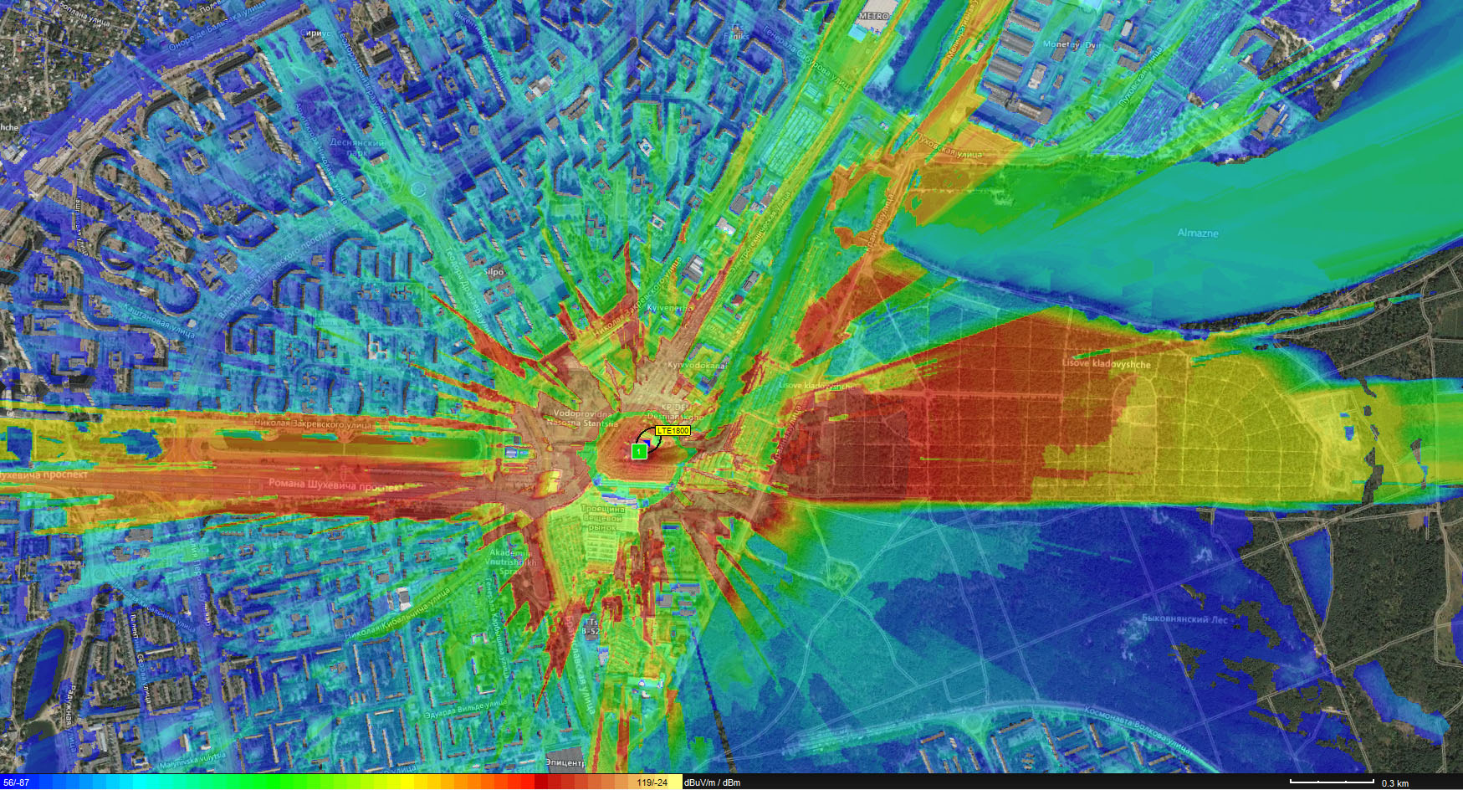
Calculated coverage area of GSM-900 base transceiver station
Государственное предприятие «Украинский государственный центр радиочастот»
BTS calculated coverage area
taking into account the radio wave propagation into buildings
1
4
Notes:
Интенсивное развитие новых технологий и расширение существующих сетей связи привело к резкому увеличению числа радиоэлектронных средств.
Так, на начало 2004 года число частотных присвоений общим пользователям составляет около 47 тысяч, а общее число зарегистрированных частотопользователей (без учета мобильных терминалов) превышает 240 тысяч.
Кроме того, по данным службы радиомониторинга Центра «Укрчастотнагляд» и региональных государственных инспекций связи в 2003 выявлено около 11,5 тысяч незаконно действующих передатчиков, а только за 1-й квартал 2004 года - около 5 тысяч.
Все это вызвало значительное усложнение электромагнитной обстановки.
В этих условиях контроль за соблюдением дисциплины в сфере использования радиочастотного ресурса приобретает особенно важное значение и требует принятия мер по регулированию его использования.
Система радиочастотного мониторинга, наряду с системой планирования использования радиочастотного ресурса являются основными составными частями системы регулирования использования РЧР.
Нормативно-правовая база регулирования использования РЧР в Украине основывается на следующих правовых и нормативных актах:

Slide 5
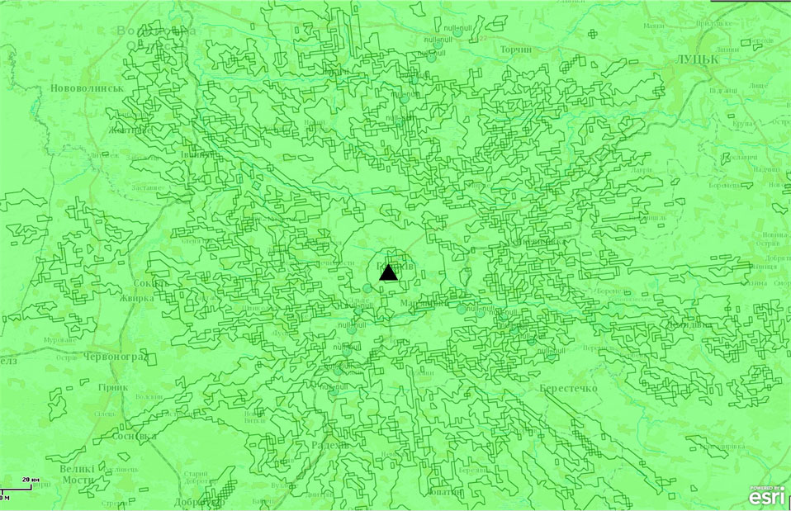
Calculated coverage area of DVB-T2 transmitter (Rec. ITU-R P.1812-4)
Государственное предприятие «Украинский государственный центр радиочастот»
Emin.med.=54.3 dB(µV/m) without rotated constellation
Emin.med.=52.3 dB(µV/m) with rotated constellation
3
Notes:
Интенсивное развитие новых технологий и расширение существующих сетей связи привело к резкому увеличению числа радиоэлектронных средств.
Так, на начало 2004 года число частотных присвоений общим пользователям составляет около 47 тысяч, а общее число зарегистрированных частотопользователей (без учета мобильных терминалов) превышает 240 тысяч.
Кроме того, по данным службы радиомониторинга Центра «Укрчастотнагляд» и региональных государственных инспекций связи в 2003 выявлено около 11,5 тысяч незаконно действующих передатчиков, а только за 1-й квартал 2004 года - около 5 тысяч.
Все это вызвало значительное усложнение электромагнитной обстановки.
В этих условиях контроль за соблюдением дисциплины в сфере использования радиочастотного ресурса приобретает особенно важное значение и требует принятия мер по регулированию его использования.
Система радиочастотного мониторинга, наряду с системой планирования использования радиочастотного ресурса являются основными составными частями системы регулирования использования РЧР.
Нормативно-правовая база регулирования использования РЧР в Украине основывается на следующих правовых и нормативных актах:

Slide 6
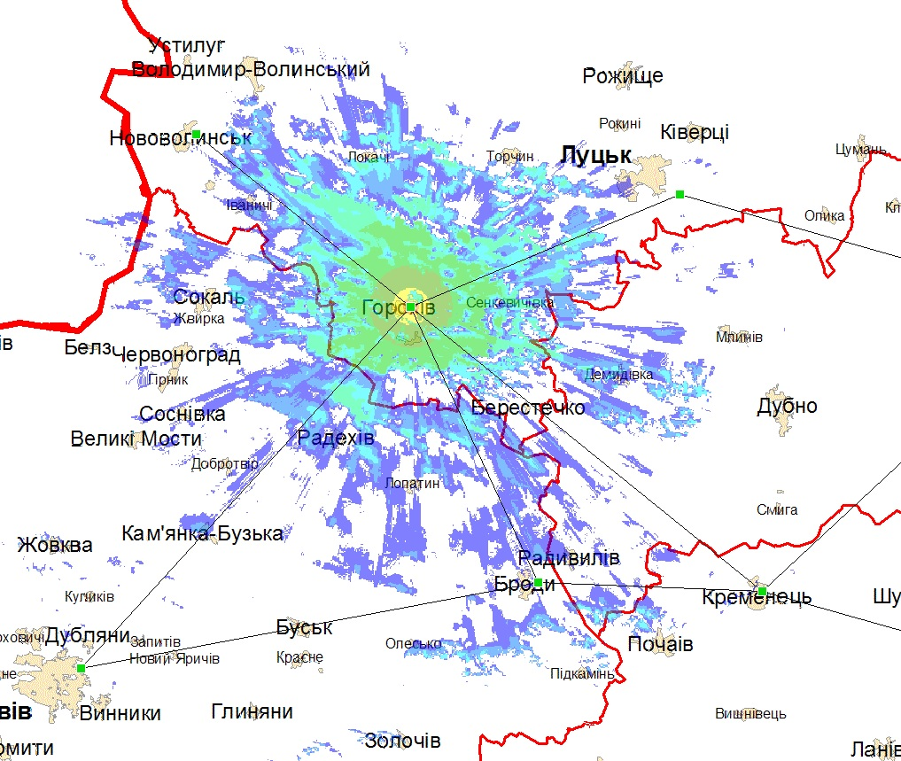
Calculated coverage area of DVB-T2 transmitter (located in Gorokhiv city)
Государственное предприятие «Украинский государственный центр радиочастот»
3
Notes:
Интенсивное развитие новых технологий и расширение существующих сетей связи привело к резкому увеличению числа радиоэлектронных средств.
Так, на начало 2004 года число частотных присвоений общим пользователям составляет около 47 тысяч, а общее число зарегистрированных частотопользователей (без учета мобильных терминалов) превышает 240 тысяч.
Кроме того, по данным службы радиомониторинга Центра «Укрчастотнагляд» и региональных государственных инспекций связи в 2003 выявлено около 11,5 тысяч незаконно действующих передатчиков, а только за 1-й квартал 2004 года - около 5 тысяч.
Все это вызвало значительное усложнение электромагнитной обстановки.
В этих условиях контроль за соблюдением дисциплины в сфере использования радиочастотного ресурса приобретает особенно важное значение и требует принятия мер по регулированию его использования.
Система радиочастотного мониторинга, наряду с системой планирования использования радиочастотного ресурса являются основными составными частями системы регулирования использования РЧР.
Нормативно-правовая база регулирования использования РЧР в Украине основывается на следующих правовых и нормативных актах:

Slide 7
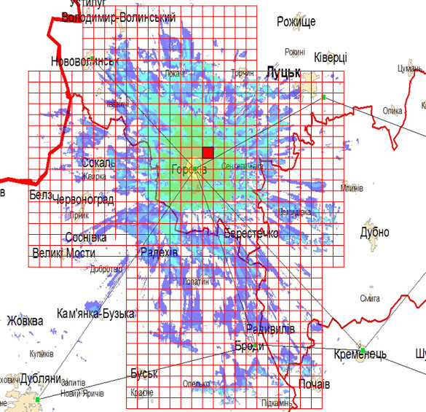
The measurement of DVB-T/T2 transmitters coverage area (var. 1)
Государственное предприятие «Украинский государственный центр радиочастот»
Emin.med.=52.3 dB(µV/m) with rotated constellation
Recommendation ITU-R SM.1875-2 DVB-T coverage measurements and verification of planning criteria
3
Notes:
Интенсивное развитие новых технологий и расширение существующих сетей связи привело к резкому увеличению числа радиоэлектронных средств.
Так, на начало 2004 года число частотных присвоений общим пользователям составляет около 47 тысяч, а общее число зарегистрированных частотопользователей (без учета мобильных терминалов) превышает 240 тысяч.
Кроме того, по данным службы радиомониторинга Центра «Укрчастотнагляд» и региональных государственных инспекций связи в 2003 выявлено около 11,5 тысяч незаконно действующих передатчиков, а только за 1-й квартал 2004 года - около 5 тысяч.
Все это вызвало значительное усложнение электромагнитной обстановки.
В этих условиях контроль за соблюдением дисциплины в сфере использования радиочастотного ресурса приобретает особенно важное значение и требует принятия мер по регулированию его использования.
Система радиочастотного мониторинга, наряду с системой планирования использования радиочастотного ресурса являются основными составными частями системы регулирования использования РЧР.
Нормативно-правовая база регулирования использования РЧР в Украине основывается на следующих правовых и нормативных актах:

Slide 8
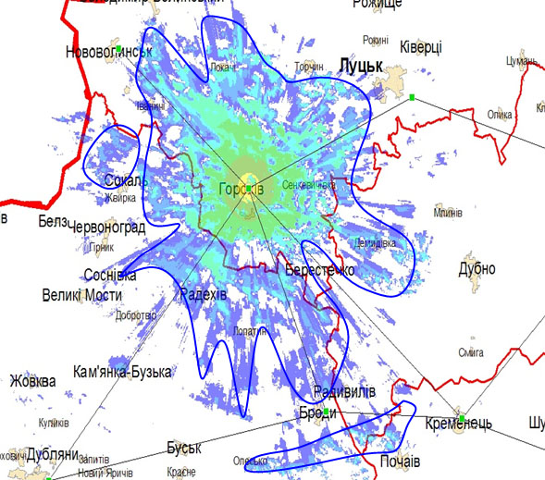
Boundary of the measured DVB-T2 transmitter coverage area
Государственное предприятие «Украинский государственный центр радиочастот»
3
Notes:
Интенсивное развитие новых технологий и расширение существующих сетей связи привело к резкому увеличению числа радиоэлектронных средств.
Так, на начало 2004 года число частотных присвоений общим пользователям составляет около 47 тысяч, а общее число зарегистрированных частотопользователей (без учета мобильных терминалов) превышает 240 тысяч.
Кроме того, по данным службы радиомониторинга Центра «Укрчастотнагляд» и региональных государственных инспекций связи в 2003 выявлено около 11,5 тысяч незаконно действующих передатчиков, а только за 1-й квартал 2004 года - около 5 тысяч.
Все это вызвало значительное усложнение электромагнитной обстановки.
В этих условиях контроль за соблюдением дисциплины в сфере использования радиочастотного ресурса приобретает особенно важное значение и требует принятия мер по регулированию его использования.
Система радиочастотного мониторинга, наряду с системой планирования использования радиочастотного ресурса являются основными составными частями системы регулирования использования РЧР.
Нормативно-правовая база регулирования использования РЧР в Украине основывается на следующих правовых и нормативных актах:

Slide 9
Boundary of the measured DVB-T2 transmitter coverage area
Государственное предприятие «Украинский государственный центр радиочастот»
In 2015 UCRG had developed the Methods on evaluation of coverage area with digital terrestrial DVB-T2 standard network.
Метрологія
Визначення зони покриття мережі цифрового наземного телевізійного мовлення стандарту DVB-T2
(Определение зоны покрытия сети цифрового наземного телевизионного вещания стандарта DVB-T2)
In 2015 it was adopted and certified with State Enterprise “UKRMETRTESTSTANDARD”.
In 2016 this Methods was approved with National Council of Television and Broadcasting in Ukraine.
3
Notes:
Интенсивное развитие новых технологий и расширение существующих сетей связи привело к резкому увеличению числа радиоэлектронных средств.
Так, на начало 2004 года число частотных присвоений общим пользователям составляет около 47 тысяч, а общее число зарегистрированных частотопользователей (без учета мобильных терминалов) превышает 240 тысяч.
Кроме того, по данным службы радиомониторинга Центра «Укрчастотнагляд» и региональных государственных инспекций связи в 2003 выявлено около 11,5 тысяч незаконно действующих передатчиков, а только за 1-й квартал 2004 года - около 5 тысяч.
Все это вызвало значительное усложнение электромагнитной обстановки.
В этих условиях контроль за соблюдением дисциплины в сфере использования радиочастотного ресурса приобретает особенно важное значение и требует принятия мер по регулированию его использования.
Система радиочастотного мониторинга, наряду с системой планирования использования радиочастотного ресурса являются основными составными частями системы регулирования использования РЧР.
Нормативно-правовая база регулирования использования РЧР в Украине основывается на следующих правовых и нормативных актах:

Slide 10
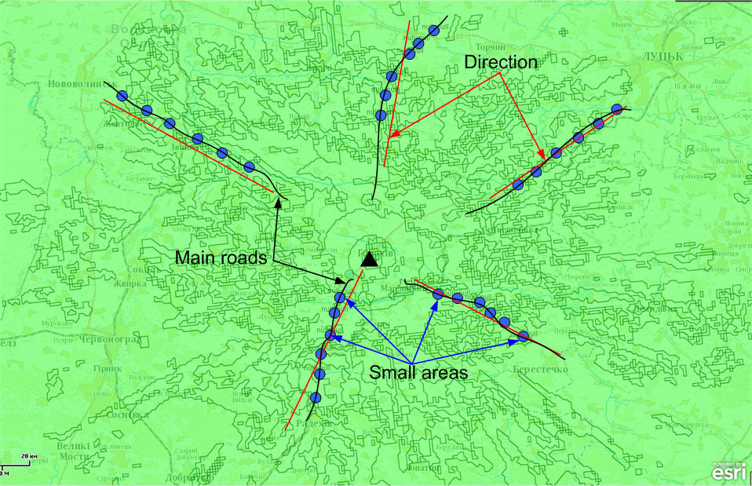
The measurement of DVB-T2 transmitter coverage area (var. 2)
Государственное предприятие «Украинский государственный центр радиочастот»
5
Notes:
Интенсивное развитие новых технологий и расширение существующих сетей связи привело к резкому увеличению числа радиоэлектронных средств.
Так, на начало 2004 года число частотных присвоений общим пользователям составляет около 47 тысяч, а общее число зарегистрированных частотопользователей (без учета мобильных терминалов) превышает 240 тысяч.
Кроме того, по данным службы радиомониторинга Центра «Укрчастотнагляд» и региональных государственных инспекций связи в 2003 выявлено около 11,5 тысяч незаконно действующих передатчиков, а только за 1-й квартал 2004 года - около 5 тысяч.
Все это вызвало значительное усложнение электромагнитной обстановки.
В этих условиях контроль за соблюдением дисциплины в сфере использования радиочастотного ресурса приобретает особенно важное значение и требует принятия мер по регулированию его использования.
Система радиочастотного мониторинга, наряду с системой планирования использования радиочастотного ресурса являются основными составными частями системы регулирования использования РЧР.
Нормативно-правовая база регулирования использования РЧР в Украине основывается на следующих правовых и нормативных актах:

Slide 11
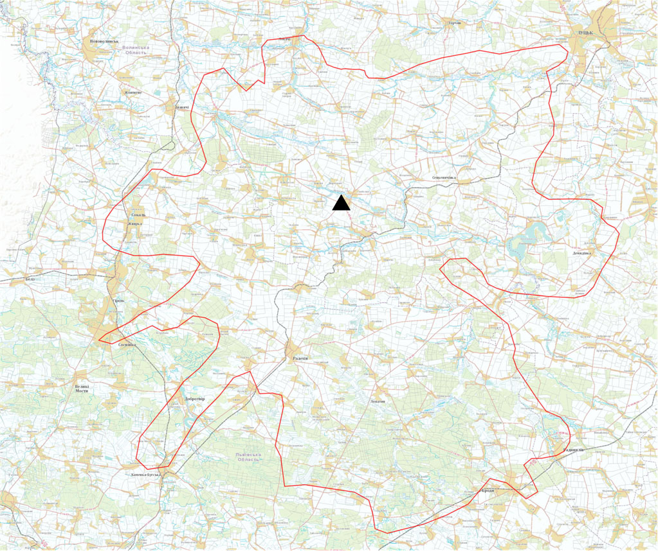
Measured coverage area of DVB-T2 transmitter in Gorokhiv city
Государственное предприятие «Украинский государственный центр радиочастот»
6
Notes:
Интенсивное развитие новых технологий и расширение существующих сетей связи привело к резкому увеличению числа радиоэлектронных средств.
Так, на начало 2004 года число частотных присвоений общим пользователям составляет около 47 тысяч, а общее число зарегистрированных частотопользователей (без учета мобильных терминалов) превышает 240 тысяч.
Кроме того, по данным службы радиомониторинга Центра «Укрчастотнагляд» и региональных государственных инспекций связи в 2003 выявлено около 11,5 тысяч незаконно действующих передатчиков, а только за 1-й квартал 2004 года - около 5 тысяч.
Все это вызвало значительное усложнение электромагнитной обстановки.
В этих условиях контроль за соблюдением дисциплины в сфере использования радиочастотного ресурса приобретает особенно важное значение и требует принятия мер по регулированию его использования.
Система радиочастотного мониторинга, наряду с системой планирования использования радиочастотного ресурса являются основными составными частями системы регулирования использования РЧР.
Нормативно-правовая база регулирования использования РЧР в Украине основывается на следующих правовых и нормативных актах:

Slide 12
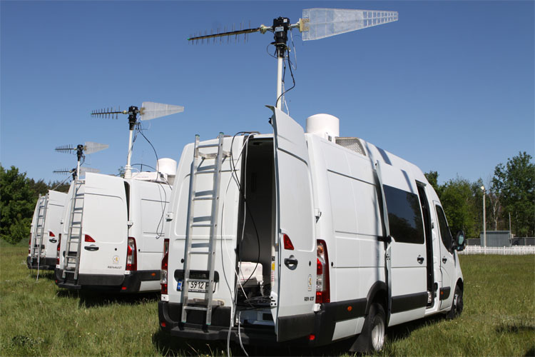
The mobile spectrum monitoring unit ATLAS-33 (UCRF)
Государственное предприятие «Украинский государственный центр радиочастот»
5
Notes:
Интенсивное развитие новых технологий и расширение существующих сетей связи привело к резкому увеличению числа радиоэлектронных средств.
Так, на начало 2004 года число частотных присвоений общим пользователям составляет около 47 тысяч, а общее число зарегистрированных частотопользователей (без учета мобильных терминалов) превышает 240 тысяч.
Кроме того, по данным службы радиомониторинга Центра «Укрчастотнагляд» и региональных государственных инспекций связи в 2003 выявлено около 11,5 тысяч незаконно действующих передатчиков, а только за 1-й квартал 2004 года - около 5 тысяч.
Все это вызвало значительное усложнение электромагнитной обстановки.
В этих условиях контроль за соблюдением дисциплины в сфере использования радиочастотного ресурса приобретает особенно важное значение и требует принятия мер по регулированию его использования.
Система радиочастотного мониторинга, наряду с системой планирования использования радиочастотного ресурса являются основными составными частями системы регулирования использования РЧР.
Нормативно-правовая база регулирования использования РЧР в Украине основывается на следующих правовых и нормативных актах:

Slide 13
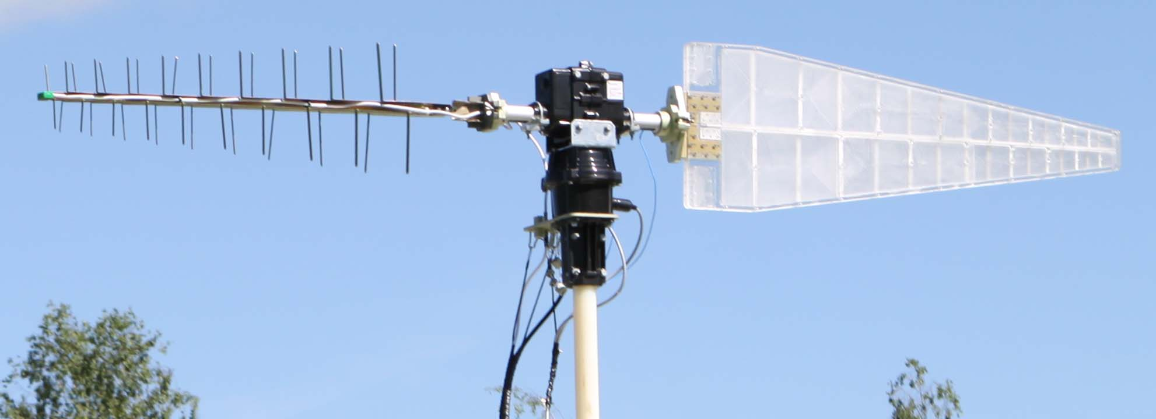
The measurement antenna system of mobile monitoring unit ATLAS-33
Государственное предприятие «Украинский государственный центр радиочастот»
5
Notes:
Интенсивное развитие новых технологий и расширение существующих сетей связи привело к резкому увеличению числа радиоэлектронных средств.
Так, на начало 2004 года число частотных присвоений общим пользователям составляет около 47 тысяч, а общее число зарегистрированных частотопользователей (без учета мобильных терминалов) превышает 240 тысяч.
Кроме того, по данным службы радиомониторинга Центра «Укрчастотнагляд» и региональных государственных инспекций связи в 2003 выявлено около 11,5 тысяч незаконно действующих передатчиков, а только за 1-й квартал 2004 года - около 5 тысяч.
Все это вызвало значительное усложнение электромагнитной обстановки.
В этих условиях контроль за соблюдением дисциплины в сфере использования радиочастотного ресурса приобретает особенно важное значение и требует принятия мер по регулированию его использования.
Система радиочастотного мониторинга, наряду с системой планирования использования радиочастотного ресурса являются основными составными частями системы регулирования использования РЧР.
Нормативно-правовая база регулирования использования РЧР в Украине основывается на следующих правовых и нормативных актах:

Slide 14
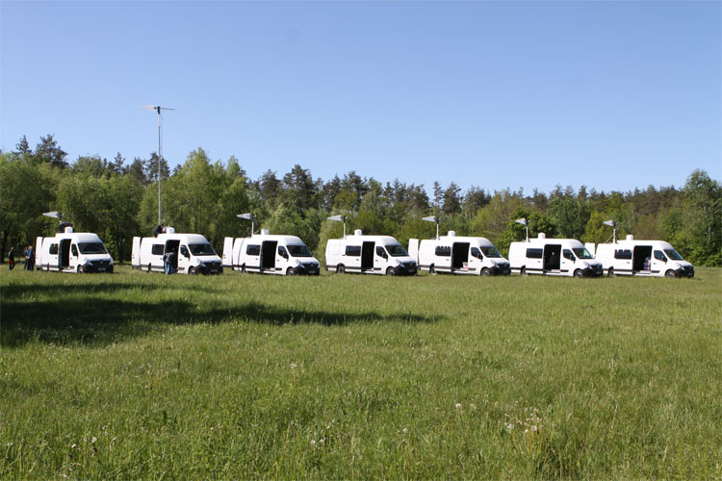
UCRF’ fleet of mobile spectrum monitoring units ATLAS-33
Государственное предприятие «Украинский государственный центр радиочастот»
5
Notes:
Интенсивное развитие новых технологий и расширение существующих сетей связи привело к резкому увеличению числа радиоэлектронных средств.
Так, на начало 2004 года число частотных присвоений общим пользователям составляет около 47 тысяч, а общее число зарегистрированных частотопользователей (без учета мобильных терминалов) превышает 240 тысяч.
Кроме того, по данным службы радиомониторинга Центра «Укрчастотнагляд» и региональных государственных инспекций связи в 2003 выявлено около 11,5 тысяч незаконно действующих передатчиков, а только за 1-й квартал 2004 года - около 5 тысяч.
Все это вызвало значительное усложнение электромагнитной обстановки.
В этих условиях контроль за соблюдением дисциплины в сфере использования радиочастотного ресурса приобретает особенно важное значение и требует принятия мер по регулированию его использования.
Система радиочастотного мониторинга, наряду с системой планирования использования радиочастотного ресурса являются основными составными частями системы регулирования использования РЧР.
Нормативно-правовая база регулирования использования РЧР в Украине основывается на следующих правовых и нормативных актах:

Slide 15
Population coverage
Государственное предприятие «Украинский государственный центр радиочастот»
Population coverage determination is necessary to provide for National regulatory authorities (NRAs) with independent and reliable information on the state of certain population coverage broken down by telecommunication technology in their countries and to ensure telecommunication operators meet their coverage obligations.
Population coverage is determined quantitatively by following parameters:
the total number of covered objects N_{cov.} registered on a certain territory and have availability to use the certain telecommunication service;
dimensionless parameter C%:
C% = ( N_{cov.} / N_{tot.}) × 100%.
7
Notes:
Интенсивное развитие новых технологий и расширение существующих сетей связи привело к резкому увеличению числа радиоэлектронных средств.
Так, на начало 2004 года число частотных присвоений общим пользователям составляет около 47 тысяч, а общее число зарегистрированных частотопользователей (без учета мобильных терминалов) превышает 240 тысяч.
Кроме того, по данным службы радиомониторинга Центра «Укрчастотнагляд» и региональных государственных инспекций связи в 2003 выявлено около 11,5 тысяч незаконно действующих передатчиков, а только за 1-й квартал 2004 года - около 5 тысяч.
Все это вызвало значительное усложнение электромагнитной обстановки.
В этих условиях контроль за соблюдением дисциплины в сфере использования радиочастотного ресурса приобретает особенно важное значение и требует принятия мер по регулированию его использования.
Система радиочастотного мониторинга, наряду с системой планирования использования радиочастотного ресурса являются основными составными частями системы регулирования использования РЧР.
Нормативно-правовая база регулирования использования РЧР в Украине основывается на следующих правовых и нормативных актах:

Slide 16
The objects for population coverage evaluation
Государственное предприятие «Украинский государственный центр радиочастот»
Sound/TV Broadcasting
Mobile Service
Broadband Service
Inhabitants
Users
Subscribers
Households
Offices
Homes
Homes
7
Notes:
Интенсивное развитие новых технологий и расширение существующих сетей связи привело к резкому увеличению числа радиоэлектронных средств.
Так, на начало 2004 года число частотных присвоений общим пользователям составляет около 47 тысяч, а общее число зарегистрированных частотопользователей (без учета мобильных терминалов) превышает 240 тысяч.
Кроме того, по данным службы радиомониторинга Центра «Укрчастотнагляд» и региональных государственных инспекций связи в 2003 выявлено около 11,5 тысяч незаконно действующих передатчиков, а только за 1-й квартал 2004 года - около 5 тысяч.
Все это вызвало значительное усложнение электромагнитной обстановки.
В этих условиях контроль за соблюдением дисциплины в сфере использования радиочастотного ресурса приобретает особенно важное значение и требует принятия мер по регулированию его использования.
Система радиочастотного мониторинга, наряду с системой планирования использования радиочастотного ресурса являются основными составными частями системы регулирования использования РЧР.
Нормативно-правовая база регулирования использования РЧР в Украине основывается на следующих правовых и нормативных актах:

Slide 17
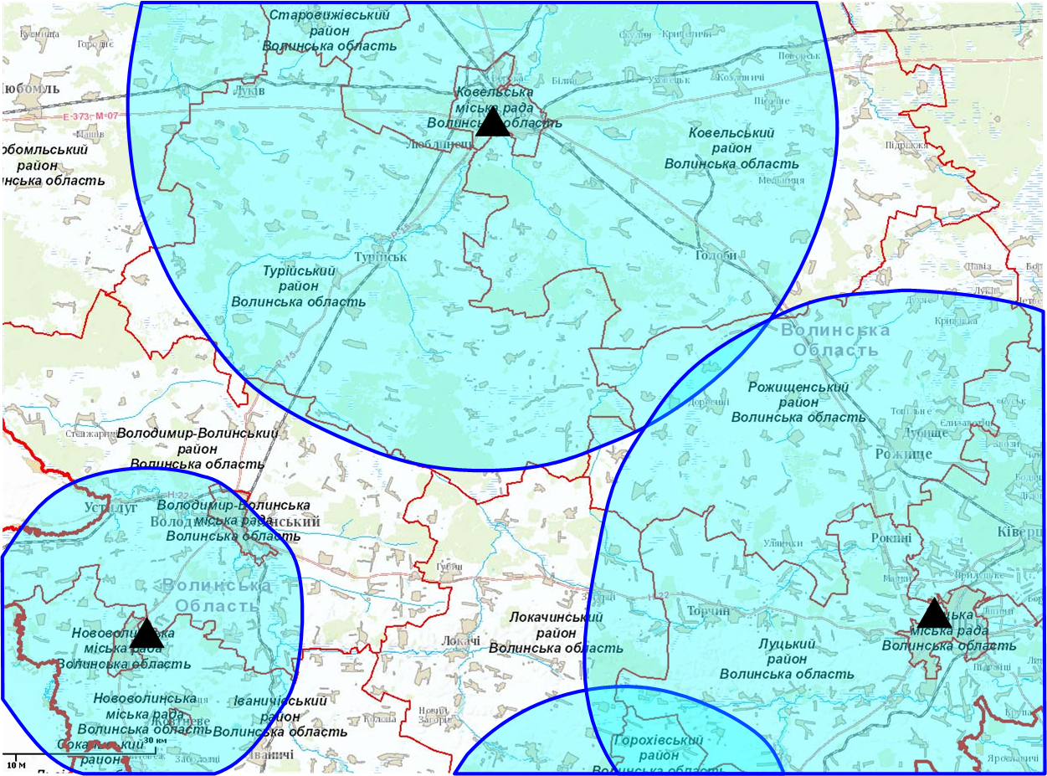
Evaluation of population coverage within certain territory
Государственное предприятие «Украинский государственный центр радиочастот»
7
Notes:
Интенсивное развитие новых технологий и расширение существующих сетей связи привело к резкому увеличению числа радиоэлектронных средств.
Так, на начало 2004 года число частотных присвоений общим пользователям составляет около 47 тысяч, а общее число зарегистрированных частотопользователей (без учета мобильных терминалов) превышает 240 тысяч.
Кроме того, по данным службы радиомониторинга Центра «Укрчастотнагляд» и региональных государственных инспекций связи в 2003 выявлено около 11,5 тысяч незаконно действующих передатчиков, а только за 1-й квартал 2004 года - около 5 тысяч.
Все это вызвало значительное усложнение электромагнитной обстановки.
В этих условиях контроль за соблюдением дисциплины в сфере использования радиочастотного ресурса приобретает особенно важное значение и требует принятия мер по регулированию его использования.
Система радиочастотного мониторинга, наряду с системой планирования использования радиочастотного ресурса являются основными составными частями системы регулирования использования РЧР.
Нормативно-правовая база регулирования использования РЧР в Украине основывается на следующих правовых и нормативных актах:

Slide 18
Example of evaluation the population coverage with DVB-T2 network within certain territory
Государственное предприятие «Украинский государственный центр радиочастот»
According to the Vital Statistics Reference Book, the entire tested territory covers 543 settlements with the total population of about 682,350 inhabitants.
- 328 settlements, where 562,600 inhabitants reside, are covered with DVB-T2 service;
215 settlements with population of 119,750 inhabitants are uncovered.
The population coverage parameter C% in the appointed territory is equal to
C% = (562,600 / 682,350)× 100% ≈ 84,25% .
7
Notes:
Интенсивное развитие новых технологий и расширение существующих сетей связи привело к резкому увеличению числа радиоэлектронных средств.
Так, на начало 2004 года число частотных присвоений общим пользователям составляет около 47 тысяч, а общее число зарегистрированных частотопользователей (без учета мобильных терминалов) превышает 240 тысяч.
Кроме того, по данным службы радиомониторинга Центра «Укрчастотнагляд» и региональных государственных инспекций связи в 2003 выявлено около 11,5 тысяч незаконно действующих передатчиков, а только за 1-й квартал 2004 года - около 5 тысяч.
Все это вызвало значительное усложнение электромагнитной обстановки.
В этих условиях контроль за соблюдением дисциплины в сфере использования радиочастотного ресурса приобретает особенно важное значение и требует принятия мер по регулированию его использования.
Система радиочастотного мониторинга, наряду с системой планирования использования радиочастотного ресурса являются основными составными частями системы регулирования использования РЧР.
Нормативно-правовая база регулирования использования РЧР в Украине основывается на следующих правовых и нормативных актах:

Slide 19
Monitoring of the radio coverage of land mobile networks
Государственное предприятие «Украинский государственный центр радиочастот»
A predicted coverage area is determined by calculation with using the ITU Recommendation and Reports:
1) Recommendation ITU-R SM.1447 Monitoring of the radio coverage of land mobile networks to verify compliance with a given licence
2) ECC REPORT 231 Mobile coverage obligations
3) ECC Report 103 UMTS coverage measurements
4) ECC Report 118 Monitoring methodology to assess the performance of GSM networks
7
Notes:
Интенсивное развитие новых технологий и расширение существующих сетей связи привело к резкому увеличению числа радиоэлектронных средств.
Так, на начало 2004 года число частотных присвоений общим пользователям составляет около 47 тысяч, а общее число зарегистрированных частотопользователей (без учета мобильных терминалов) превышает 240 тысяч.
Кроме того, по данным службы радиомониторинга Центра «Укрчастотнагляд» и региональных государственных инспекций связи в 2003 выявлено около 11,5 тысяч незаконно действующих передатчиков, а только за 1-й квартал 2004 года - около 5 тысяч.
Все это вызвало значительное усложнение электромагнитной обстановки.
В этих условиях контроль за соблюдением дисциплины в сфере использования радиочастотного ресурса приобретает особенно важное значение и требует принятия мер по регулированию его использования.
Система радиочастотного мониторинга, наряду с системой планирования использования радиочастотного ресурса являются основными составными частями системы регулирования использования РЧР.
Нормативно-правовая база регулирования использования РЧР в Украине основывается на следующих правовых и нормативных актах:

Slide 20
Information and communication technology (ICT) Indicators
Государственное предприятие «Украинский государственный центр радиочастот»
ICT Indicators are determined by the Core List of ITU ICT Indicators. It includes 41 ICT indicators.
The Core List of ICT Indicators adopted with the World Summit on the Information Society (WSIS) in 2010.
The indicators are based on where the population lives, and not where they work or go to school, etc.
Indicator 9.c.1 “Proportion of population covered by a mobile network, by technology” is defined as population covered by a mobile network, broken down by technology, refers to the percentage of inhabitants living within range of a mobile-cellular signal, irrespective of whether or not they are mobile phone subscribers or users.
7
Notes:
Интенсивное развитие новых технологий и расширение существующих сетей связи привело к резкому увеличению числа радиоэлектронных средств.
Так, на начало 2004 года число частотных присвоений общим пользователям составляет около 47 тысяч, а общее число зарегистрированных частотопользователей (без учета мобильных терминалов) превышает 240 тысяч.
Кроме того, по данным службы радиомониторинга Центра «Укрчастотнагляд» и региональных государственных инспекций связи в 2003 выявлено около 11,5 тысяч незаконно действующих передатчиков, а только за 1-й квартал 2004 года - около 5 тысяч.
Все это вызвало значительное усложнение электромагнитной обстановки.
В этих условиях контроль за соблюдением дисциплины в сфере использования радиочастотного ресурса приобретает особенно важное значение и требует принятия мер по регулированию его использования.
Система радиочастотного мониторинга, наряду с системой планирования использования радиочастотного ресурса являются основными составными частями системы регулирования использования РЧР.
Нормативно-правовая база регулирования использования РЧР в Украине основывается на следующих правовых и нормативных актах:

Slide 21
ICT Indicators for evaluation the population coverage by mobile service
Государственное предприятие «Украинский государственный центр радиочастот»
The objects using for evaluating the population coverage:
Users,
Subscribers.
The key metrics using at the evaluation of population coverage:
Technology,
Regional,
Rural/Urban,
Speed coverage.
Indicator 271pop
measures the percentage of inhabitants that are within range of a mobile cellular signal, irrespective of whether or not they are subscribers
Indicator 271G
measures the percentage of inhabitants that are within range of at least 3G mobile cellular signal, irrespective of whether or not they are subscribers
Indicator 2712
“Digital mobile cellular subscriptions” measures the total number of mobile subscriptions to digital cellular systems
7
Notes:
Интенсивное развитие новых технологий и расширение существующих сетей связи привело к резкому увеличению числа радиоэлектронных средств.
Так, на начало 2004 года число частотных присвоений общим пользователям составляет около 47 тысяч, а общее число зарегистрированных частотопользователей (без учета мобильных терминалов) превышает 240 тысяч.
Кроме того, по данным службы радиомониторинга Центра «Укрчастотнагляд» и региональных государственных инспекций связи в 2003 выявлено около 11,5 тысяч незаконно действующих передатчиков, а только за 1-й квартал 2004 года - около 5 тысяч.
Все это вызвало значительное усложнение электромагнитной обстановки.
В этих условиях контроль за соблюдением дисциплины в сфере использования радиочастотного ресурса приобретает особенно важное значение и требует принятия мер по регулированию его использования.
Система радиочастотного мониторинга, наряду с системой планирования использования радиочастотного ресурса являются основными составными частями системы регулирования использования РЧР.
Нормативно-правовая база регулирования использования РЧР в Украине основывается на следующих правовых и нормативных актах:

Slide 22
ICT Indicators for evaluation the population coverage with mobile service
Государственное предприятие «Украинский государственный центр радиочастот»
The indicator A2 refers to the number of mobile cellular telephone subscriptions for each 100 inhabitants, includes IMT-2000 (3G).
The indicator A5 refers to the number of mobile broadband subscriptions for each 100 inhabitants with access to data communications (e.g. the Internet) at broadband speeds greater than or equal to 256 kbit/s (WCDMA, HSDPA, CDMA2000 1xEV-DO and CDMA 2000 1xEV-DV).
7
Notes:
Интенсивное развитие новых технологий и расширение существующих сетей связи привело к резкому увеличению числа радиоэлектронных средств.
Так, на начало 2004 года число частотных присвоений общим пользователям составляет около 47 тысяч, а общее число зарегистрированных частотопользователей (без учета мобильных терминалов) превышает 240 тысяч.
Кроме того, по данным службы радиомониторинга Центра «Укрчастотнагляд» и региональных государственных инспекций связи в 2003 выявлено около 11,5 тысяч незаконно действующих передатчиков, а только за 1-й квартал 2004 года - около 5 тысяч.
Все это вызвало значительное усложнение электромагнитной обстановки.
В этих условиях контроль за соблюдением дисциплины в сфере использования радиочастотного ресурса приобретает особенно важное значение и требует принятия мер по регулированию его использования.
Система радиочастотного мониторинга, наряду с системой планирования использования радиочастотного ресурса являются основными составными частями системы регулирования использования РЧР.
Нормативно-правовая база регулирования использования РЧР в Украине основывается на следующих правовых и нормативных актах:

Slide 23
Population coverage with wireless broadband technologies
Государственное предприятие «Украинский государственный центр радиочастот»
A wireless broadband services (WiBB) are delivered through the
WLAN (including WiMAX and Wi-Fi)
WWAN (including Bluetooth and UWB)
LMDS
MMDS.
The population coverage with WiBB technologies is determined with a fixed wireless service, which provide the wireless Internet for devices in relatively permanent locations, such as homes and offices.
7
Notes:
Интенсивное развитие новых технологий и расширение существующих сетей связи привело к резкому увеличению числа радиоэлектронных средств.
Так, на начало 2004 года число частотных присвоений общим пользователям составляет около 47 тысяч, а общее число зарегистрированных частотопользователей (без учета мобильных терминалов) превышает 240 тысяч.
Кроме того, по данным службы радиомониторинга Центра «Укрчастотнагляд» и региональных государственных инспекций связи в 2003 выявлено около 11,5 тысяч незаконно действующих передатчиков, а только за 1-й квартал 2004 года - около 5 тысяч.
Все это вызвало значительное усложнение электромагнитной обстановки.
В этих условиях контроль за соблюдением дисциплины в сфере использования радиочастотного ресурса приобретает особенно важное значение и требует принятия мер по регулированию его использования.
Система радиочастотного мониторинга, наряду с системой планирования использования радиочастотного ресурса являются основными составными частями системы регулирования использования РЧР.
Нормативно-правовая база регулирования использования РЧР в Украине основывается на следующих правовых и нормативных актах:

Slide 24
The main approaches and methodology on population coverage evaluation
Государственное предприятие «Украинский государственный центр радиочастот»
The approaches and methodology for evaluating the WiBB population coverage was developed in 2013 by HIS & VVA.
The evaluation results are published in annual Final EC Reports Broadband Coverage in Europe. Mapping progress towards the coverage objectives of the Digital Agenda.
BEREC/RSPG Report describes:
- the main principles and procedures for evaluation the population coverage with digital terrestrial public wireless services and networks, such as sound and television networks, mobile and broadband wireless networks, used by some administrations and operators;
- the experience of some ECC countries in evaluation the population coverage with digital terrestrial public wireless services.
7
Notes:
Интенсивное развитие новых технологий и расширение существующих сетей связи привело к резкому увеличению числа радиоэлектронных средств.
Так, на начало 2004 года число частотных присвоений общим пользователям составляет около 47 тысяч, а общее число зарегистрированных частотопользователей (без учета мобильных терминалов) превышает 240 тысяч.
Кроме того, по данным службы радиомониторинга Центра «Укрчастотнагляд» и региональных государственных инспекций связи в 2003 выявлено около 11,5 тысяч незаконно действующих передатчиков, а только за 1-й квартал 2004 года - около 5 тысяч.
Все это вызвало значительное усложнение электромагнитной обстановки.
В этих условиях контроль за соблюдением дисциплины в сфере использования радиочастотного ресурса приобретает особенно важное значение и требует принятия мер по регулированию его использования.
Система радиочастотного мониторинга, наряду с системой планирования использования радиочастотного ресурса являются основными составными частями системы регулирования использования РЧР.
Нормативно-правовая база регулирования использования РЧР в Украине основывается на следующих правовых и нормативных актах:

Slide 25
Coverage measurement with 5G networks
Государственное предприятие «Украинский государственный центр радиочастот»
Taking into account the main services, ensuring functionality of 5G network:
- enhanced Mobile Broadband, eMBB
- Ultra-Reliable Low Latency Communication, URLLC
- Massive Machine-to-Machine (Device-to-device, D2D)
Type Communications, mMTC,
the main objects for evaluation the 5G networks coverage are:
Coverage areas – at the global level and
Households and Homes – at the local level.
7
Notes:
Интенсивное развитие новых технологий и расширение существующих сетей связи привело к резкому увеличению числа радиоэлектронных средств.
Так, на начало 2004 года число частотных присвоений общим пользователям составляет около 47 тысяч, а общее число зарегистрированных частотопользователей (без учета мобильных терминалов) превышает 240 тысяч.
Кроме того, по данным службы радиомониторинга Центра «Укрчастотнагляд» и региональных государственных инспекций связи в 2003 выявлено около 11,5 тысяч незаконно действующих передатчиков, а только за 1-й квартал 2004 года - около 5 тысяч.
Все это вызвало значительное усложнение электромагнитной обстановки.
В этих условиях контроль за соблюдением дисциплины в сфере использования радиочастотного ресурса приобретает особенно важное значение и требует принятия мер по регулированию его использования.
Система радиочастотного мониторинга, наряду с системой планирования использования радиочастотного ресурса являются основными составными частями системы регулирования использования РЧР.
Нормативно-правовая база регулирования использования РЧР в Украине основывается на следующих правовых и нормативных актах:

Slide 26
Thank you!
Notes:
Интенсивное развитие новых технологий и расширение существующих сетей связи привело к резкому увеличению числа радиоэлектронных средств.
Так, на начало 2004 года число частотных присвоений общим пользователям составляет около 47 тысяч, а общее число зарегистрированных частотопользователей (без учета мобильных терминалов) превышает 240 тысяч.
Кроме того, по данным службы радиомониторинга Центра «Укрчастотнагляд» и региональных государственных инспекций связи в 2003 выявлено около 11,5 тысяч незаконно действующих передатчиков, а только за 1-й квартал 2004 года - около 5 тысяч.
Все это вызвало значительное усложнение электромагнитной обстановки.
В этих условиях контроль за соблюдением дисциплины в сфере использования радиочастотного ресурса приобретает особенно важное значение и требует принятия мер по регулированию его использования.
Система радиочастотного мониторинга, наряду с системой планирования использования радиочастотного ресурса являются основными составными частями системы регулирования использования РЧР.
Нормативно-правовая база регулирования использования РЧР в Украине основывается на следующих правовых и нормативных актах:

